Slide 1



L’ENTREPRISE TAKE-TWO INTERACTIVE
par Chalabi Wassim, Egremy Jérémy, Mathieu Lucas et Tugler Samuel
Département informatique – 2019/2020
S1A1
Notes:
Bonjour à tous, aujourd’hui nous allons vous présenter le sujet de notre projet tuteuré dans cette soutenance : l’entreprise Take-Two Interactive. Pour cela je serai accompagné de mes camarades… Le but de ce projet tuteuré était de relever toutes les caractéristiques d’une grande entreprise de jeu vidéo qui s’impose dans l’industrie vidéoludique.

Slide 2
Sommaire
Introduction
Partie économique et juridique
1.1. Un empire boursier
1.2. Une société à modèle hybride
2. Présentation détaillée du site Web
2.1. Les principales fonctionnalités Samuel (démonstration du site : chacun sa page)
2.2. Choix esthétiques Wassim
2.3. Des contraintes techniques Samuel
3. Présentation du travail en groupe
3.1. Production
3.2. Méthodes de travail
Conclusion
Notes:
Je vais donc vous présenter le sommaire de notre soutenance. Tout d’abord je vais commencer avec l’introduction. Puis Jérémy traitera la partie économique et juridique de notre projet tuteuré. Ensuite nous ferons une démonstration du site ainsi qu’une présentation de ce dernier. Puis Lucas s’occupera de la présentation de notre travail en groupe. Enfin, nous terminerons avec une conclusion.

Slide 3
Introduction
Notes:
Débutons avec une introduction.

Slide 4

Introduction 1. Partie économique et juridique 2. Présentation du site Web
3. Travail en groupe Conclusion
Introduction
Important développeur, éditeur et distributeur de jeux vidéo
Siège social à New York
Produits développés et publiés par Rockstar Games et 2K
Président et chef de la direction : Strauss Zelnick
Notes:
Ayant son siège social à New York et ses bureaux internationaux à Windsor, Take-Two Interactive Software, Inc. est un important développeur, éditeur et distributeur de divertissement interactif pour les consommateurs du monde entier. La société développe et publie des produits principalement par le biais de ses marques à 100% Rockstar Games et 2K. Le fondateur s’appelle Ryan Brant, il est décédé le 26 mars 2019.
Les studios de production se trouvent à Édimbourg (Rockstar North), San Diego (Rockstar San Diego), Vancouver (Rockstar Vancouver), Leeds (Angleterre) (Rockstar Leeds), San Francisco...

Slide 5
1. Partie économique et juridique

Slide 6
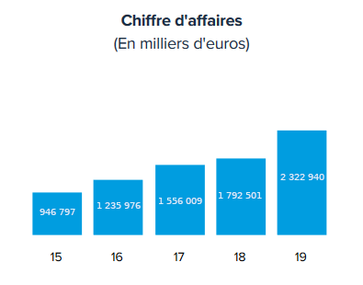
1.1. Un empire boursier
Introduction 1. Partie économique et juridique 2. Présentation du site Web
3. Travail en groupe Conclusion
Côté à la bourse de New York (120$)
3 400 employés dans 19 studios de développement dans le monde
Une évolution du chiffre d’affaire à la hausse (plus de 2,3 milliards € pour 2019)
Un futur très prometteur
Notes:
L’entreprise Take Two Interactive est considéré comme un des leaders de son domaine, à savoir le développement de jeux vidéo,
En effet, l’entreprise possède un empire boursier, coter à la bourse de New York, son action se trouve être au environs de 120$.
Take Two c’est aussi 3400 employés réparti dans 19 studios de développement dans le monde.
L’entreprise à connue une évolution de son chiffre d’affaire à la hausse depuis plus de 5 ans comme le montre ce graphique, aujourd’hui plus de 2,3 milliards.
En somme l’avenir de l’entreprise est très prometteur notamment grâce a des scores de ventes très élevés sur certains de ces jeux, comme GTA V qui malgrès être sortie en 2015 continue de rapporter chaque années des millions d’euros,

Slide 7

1.2. Une société à modèle hybride
Introduction 1. Partie économique et juridique 2. Présentation du site Web
3. Travail en groupe Conclusion
Limited Liability Company (LLC)
Semblable à une Société À Responsabilité Limitée (SARL) en France
Un modèle hybride entre la corporation et le partnership
Des avantages et des inconvénients
Notes:
Take Two Interactive c’est une société à modèle hybride, c’est en effet une LLC
Puisque c’est un hybride, la LLC va hérité à la fois des avantages mais aussi des inconvénients des corporations et des partnership.
A titre d’exemple un
Avantage : la possibilité de choisir son éligibilité à l’imposition
Inconvénient : difficultés à lever des capitaux financiers
Élégibilité : soit comme entreprise individuelle, soit en tant que partnership, soit comme coporation
les investisseurs pouvant être plus à l'aise à investir des fonds sous une forme de corporation mieux comprise

Slide 8
2. Présentation du
site Web
Notes:
Je vais débuter la presentaton du site web.

Slide 9

2.1. Principales fonctionnalités
Introduction 1. Partie économique et juridique 2. Présentation du site Web
3. Travail en groupe Conclusion
Bootstrap utilisé pour sa simplicité et sa fonctionnalité « responsive »
Utilisation de PHPMailer pour notre page de contact
Flèche avec animation de rebondissement
Scripts PHP pour pop-up’s ainsi que JQuery pour les animations d’arrière-plan
Notes:
Nous avont utiliser bootstrap pour la simplicitée de dev et la func responsive
PHPMailer pour l’envois d’un mail
Une animation en pur css pour une fleche
Ainsi qu’un script php prermetant l’insersion facile des popups pour les images
Et un petit peu de javascript pour le défilement d’image sur la page d’acceuil

Slide 10


2.1. Principales fonctionnalités
Introduction 1. Partie économique et juridique 2. Présentation du site Web
3. Travail en groupe Conclusion
Page d’accueil : présentation rapide de l’entreprise, arrière-plans animés
Page sur les studios et leurs jeux : description de Rockstar Games et 2K, présentation des frères Houser et liste de « blockbusters » des deux studios

Slide 11


2.1. Principales fonctionnalités
Introduction 1. Partie économique et juridique 2. Présentation du site Web
3. Travail en groupe Conclusion
Page sur l’empire boursier : présentation de la situation financière et organisationnelle de l’entreprise
Page sur la cote de l’entreprise : description des résultats du sondage
Page de contact : envoi d’e-mail par un serveur d’envoi personnalisé
Notes:
La page de contact est simple d’utilisation elle demande juste le nom l’email et le message de la personne et envoie automatique un mail a l’adresse parrametrer dans le code.

Slide 12
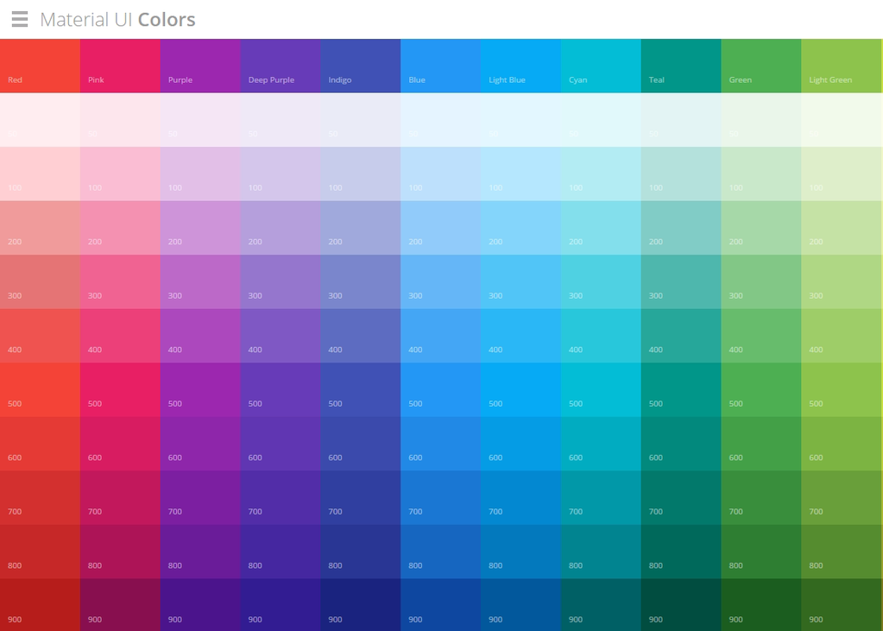
2.2. Choix esthétiques
Introduction 1. Partie économique et juridique 2. Présentation du site Web
3. Travail en groupe Conclusion
Utilisation du style Material Design pour le choix de la palette de couleur
Barre de navigation Bootstrap claire
Style moderne, suppression des arrondis, arrière-plans de bonne qualité
Notes:
UNIQUEMENT les couleurs et rien d’autre.
Barre de Bootstrap claire = moderne, propre

Slide 13
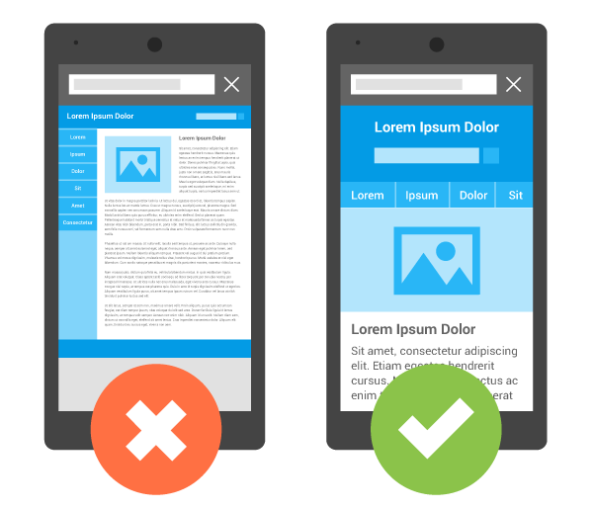
2.3. Contraintes techniques
Introduction 1. Partie économique et juridique 2. Présentation du site Web
3. Travail en groupe Conclusion
Barre de navigation causant des soucis suivant la taille du navigateur
Complexité au niveau du fonctionnement de la page de contact
Difficultés à l’adaptation de l’affichage mobile
Notes:
La barre de navigation a poser des sousis du a la taille du texte des lien qui avaient du mal a s’adapter et s’écrivait sur 2 ligne. Un changement dans le css a resolut ce probleme.
La page de contact utilisait au depart la fonction mail() ceci fonctionnait sur notre serveur de test car le serveur été configurer avec un serveur mail. Cependant, cela ne fonctionne pas sur les serveur de l’iut et en local on c’est tourner vers phpmailer . Ce module accepte des lui préciser un serveur mail manuellement.
L’adaptation mobile a été l’un des plus gros probleme due principalement a taille texte et l’adaptation des images d’arrière plan.

Slide 14
3. Présentation du travail en groupe

Slide 15
Introduction 1. Partie économique et juridique 2. Présentation du site Web
3. Travail en groupe Conclusion
3.1. Production
Beaucoup d’entraide
Plan de travail en début de semaine
Une entente parfaite
Notes:
Nous prévoyons un plan de travail en début de semaine pour savoir ce qu’on avait à faire et trier les priorités
Nous nous aidions beaucoup pour corriger les problèmes des autres
Nous n’avons eu aucun problème de communication au sein du groupe, tout le monde s’entendait bien

Slide 16
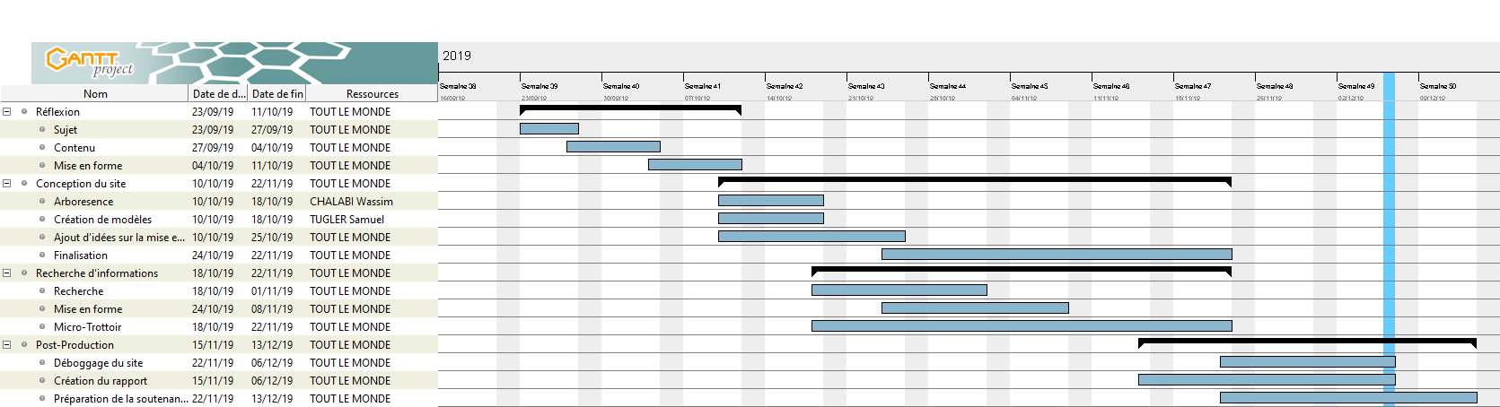
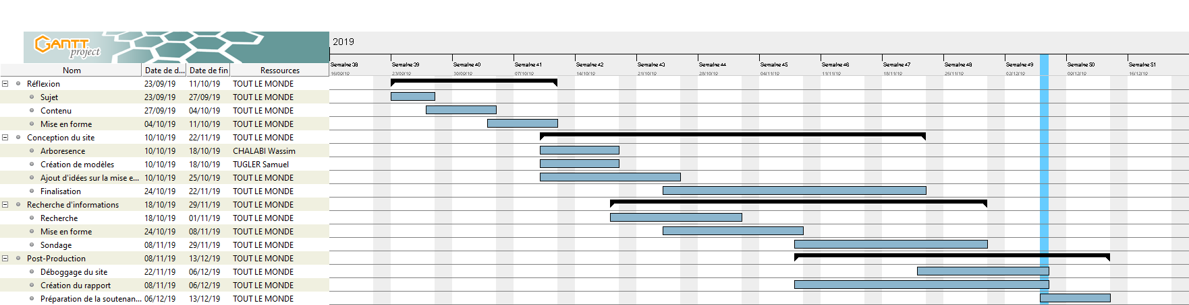
Introduction 1. Partie économique et juridique 2. Présentation du site Web
3. Travail en groupe Conclusion
3.1. Production
Prévisions
Réalité
Notes:
Changé le micro-trottoir en sondage
La soutenance a pris un peu de retard
Le rapport a été commencé plus tôt

Slide 17
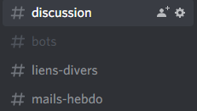

3.2. Méthodes de travail
Introduction 1. Partie économique et juridique 2. Présentation du site Web
3. Travail en groupe Conclusion
Communication via Discord
Partage des fichiers via GitHub
Travail à la bibliothèque universitaire de Belfort
Notes:
Nous communiquions via Discord qui est un logiciel de communication permettant de créer des serveurs (groupes privés) et d’avoir plusieurs salons de communication
Nous nous partagions les fichiers via GitHub, un site web permettant de mettre en commun des fichiers tout en gardant l’avancement de tout le monde
Nous nous retrouvions parfois le jeudi après-midi à la bibliothèque universitaire afin de communiquer et travailler plus simplement

Slide 18
Conclusion

